Slide 1

اسم المقرر
تاريخ الدولة العثمانية
ا.د. حاتم الطحاوي
جامعة الملك فيصل
عمادة التعلم الإلكتروني والتعليم عن بعد
1

Slide 2
المحاضرة التمهيدية

Slide 3
المراجع
المرجع الرئيس :
صبحي عبد المنعم , عبدالحميد سليمان, دراسات في تاريخ الدولة العثمانية , الرياض , 2004م .
المرجع المساعد :
عبد العزيز الشناوي , الدولة العثمانية , دولة اسلامية مفترى عليها , القاهرة , 1977م .

Slide 4
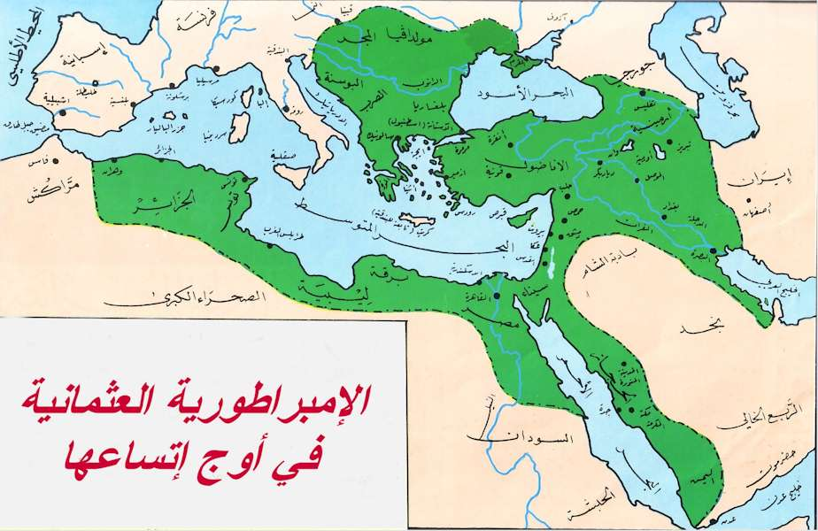
الدولة العثمانية في أقصي اتساع لها

Slide 5
محتويات المقرر :
محاضرة تمهيدية .
المسرح السياسي قبيل العثمانيين .
نشأة الدولة العثمانية .
الجهاد العثماني ضد بيزنطة وأوربا .(1).
الجهاد العثماني ضد بيزنطة واوربا.(2).
الصاع بين العثمانيين والمغول .
الفتح العثماني للقسطنطينية .(1).

Slide 6
الفتح العثماني للقسطنطينية .(2).
الدولة العثمانية والتحول نحو الشرق الاسلامي:
( الصفويين – المماليك )
ضعف الدولة العثمانية : أسبابه – مظاهرة .
العثمانيون والحملة الفرنسية علي مصر والشام .
اليقظة الفكرية والسياسية في الشرق الاسلامي .

Slide 7
نظم الحكم والادارة العثمانية .(1).
نظم الحكم والادارة العثمانية.(2).
أهم مصادر التاريخ العثماني .
الارشيف العثماني والجزيرة العربية .

Slide 8
عناصر المحاضرة :
ماذا نعرف عن الدولة العثمانية ؟
لماذا ندرس تاريخ الدولة العثمانية ؟
ماهو الدور التاريخي الذي قام به العثمانيون لصالح الاسلام؟
ما هو الانجاز الحضاري للدولة العثمانية ؟
ماهي عناصر صعود واضمحلال الدولة العثمانية؟

Slide 9
- الدولة العثمانية هي أكبر الدول الاسلامية التي ساهمت في نشر
الاسلام في أوربا , بعد ان قامت بفتح القسطنطينية عاصمة الامبراطورية البيزنطية المسيحية ثم الانتصار علي القوي الاوربية المسيحية ونشر الاسلام في البلقان وحتي حدود فيينا عاصمة النمسا.
-أنجز العثمانيون حضارة كبري علي صعيد التراث المعماري الاسلامي عبر تشييد آلاف المساجد والعمائر الدينية التي ساهمت في نشر الاسلام.
- حافظت علي وحدة العالم الاسلامي أمام الهجمات الأوربية المسيحية .

Slide 10
أهم سلاطين الدولة العثمانية :
عثمان (1299 – 1326م).
مراد الاول (1359 – 1389م ).
بايزيد يلدرم (1389 – 1402م ).
مراد الثاني (1421 – 1451م ).
محمد الثاني (الفاتح) (1451 – 1481م ).
سليم الأول (1512 – 1520م).
سليمان القانوني(1520 – 1566م ).

Slide 11
مراد الثالث (1574- 1595م ).
احمد الاول (1603 – 1617م ).
مراد الرابع (1623 – 1640م ).
أحمد الثالث (1703 – 1730م ).
عبد الحميد الاول (1774 – 1789م).

Slide 12
عبد المجيد الاول (1839 – 1861م ).
عبد الحميد الثاني (1876 -1909م ).
عبد المجيد الثاني (1922 – 1924م ).

Slide 13
وصف المقرر

Slide 14
اهداف المقرر

Slide 15
محتوى المقرر

Slide 16
المراجع والمصادر التعليمية

Slide 17
المراجع والمصادر المساعدة

Slide 18
توزيع الدرجات
النشاط | الدرجة
المشاركة في منتديات الحوار على البلاك بورد | 10 درجات
حضور المحاضرات المسجلة والمحاضرات المباشرة | 10 درجات
الواجبات المنزلية | 10 درجات
الاختبار النهائي | 70 درجة
المجموع النهائي | 100 درجة

Slide 19

بحمد الله

